Slide 1
Тема 12
Моделиране на системи чрез хомогенни структури.
Изкуствени невронни мрежи.
Видове.

Slide 2
Невронът като елемент за обработка на информация
При възникване на системите с изкуствен интелект в теорията и практиката на компютърните системи и технологии се развиват две направления. Първото имитира разумна човешка дейност с методи и средства различни от човешките. Пример за такива системи са експертните системи. Второто направление се базира на структурата и функционалната аналогия между системите с изкуствен интелект и мозъка на човека, т.е. моделира се работата на мозъка, доколкото това е възможно. Това направление използва и развива невронните мрежи като модел за изчисления и разработване на специализирани компютърни архитектури.
Човешкият мозък съдържа между 10 и 100 милиарда неврона!!! Най-простият неврон се състои от:

Slide 3
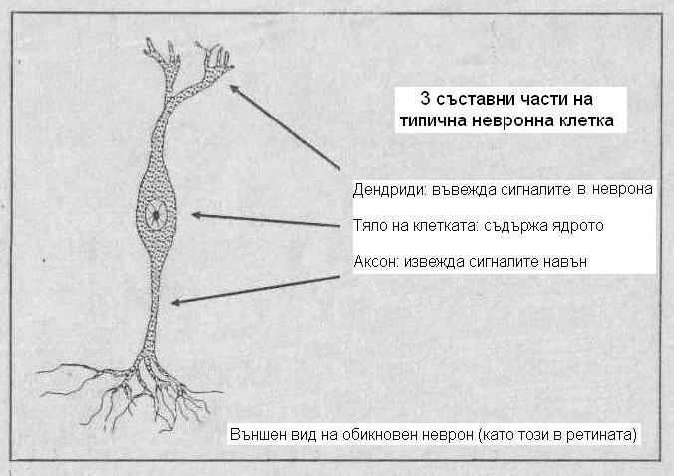

Slide 4
Тялото на неврона съдържа генетиката и метаболизма за поддържане живота на неврона. Това се осъществява с нуклеиди и протеини. При въздействие върху неврона се генерират последователности от невроимпулси, които се разпространяват без отслабване към други неврони, рецептори, мускули и т.н. Входовете на неврона представляват разклонения от фибри. Един неврон има между 1000 и 10 000 входа!!! От тези входове той получава сигнали от други неврони чрез специални контакти, наречени синапси (фигурата по-долу). Синапсите осигуряват интерфейса на неврона. В зависимост от структурата си те усилват или отслабват сигналите. Ако синапсите у човека и другите бозайници имат сложен химичен състав, то при насекомите те имат поведение на преобразуватели на електрически сигнали (усилватели). Изходният сигнал на неврона се предава чрез изхода към синапсите на други неврони. Когато невронът е възбуден, той генерира невроимпулси (серия от пулсации). Максималната честота на тези сигнали е около 1 kHz. Някои входни сигнали могат да усилват изходния сигнал, а други да до намаляват, даже в някои случаи да го нулират.

Slide 5
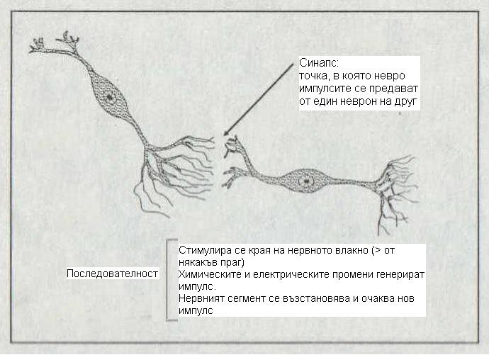

Slide 6
В общия случай предавателната функция на неврона е нелинейна, но за определен диапазон изходният сигнал може да се разглежда като линейна комбинация от входните сигнали на други неврони.
Невронът оперира както с аналогова така и с дискретна информация. Между отделните неврони се разпространяват невроимпулси, което само по себе си представлява дискретна информация. Декодираната информация обаче е аналогова (плътността на пулсациите е много важна характеристика за бъдещото поведение на неврона). Всеки невроимпулс, пристигащ до синапса, генерира аналогов вътрешен потенциал в някаква пропорция на синаптичното усилване, което е възбуждащо (усилващо) или подтискащо (понижаващо) в зависимост от синапса. Тези потенциали се сумират за всички входове и ако общият потенциал надвиши някаква прагова стойност, невронът се възбужда и се генерират невроимпулси, които се изпращат към изхода.
Всеки неврон след процес на възбуждане има период на възстановяване – време, през което той не може да се възбуди или се възбужда при много по-силно въздействие. (При силен гръм човек за момент оглушава и за да чуе нещо, трябва да му се крещи).

Slide 7
Най-важните изводи за изграждане на изчислителни системи на базата на човешката нервна система са:
всички неврони работят паралелно и асинхронно;
системата има изключително висока степен на паралелизъм и евристичен характер на функциониране;
адаптира се към измененията на околната среда.
На фигурата по-долу е показана електрическата схема на изчислителен елемент, конструирана на базата на неврони. За елементна база са използвани операционни усилватели, резистори и кондензатори.

Slide 8
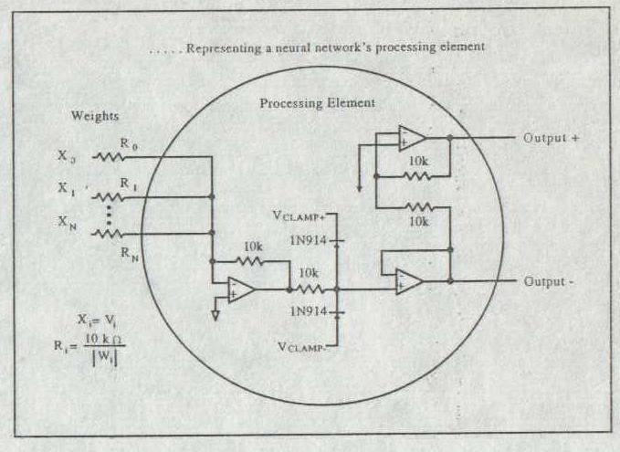

Slide 9
Приложения с невронни мрежи
1. Едно от най-високо оценяваните приложения на устройство, изградено на базата на невронните мрежи, е създадено в средата на 50-те години на миналия век от Бернард Уидроу. Това устройство печели наградата на IEEE и е предназначено за адаптивно отстраняване на шума в телекомуникациите. Отстранява се ехото в телефонните линии и намалява грешките при предаване на данни с модем. Всеки път, когато човек се обажда по телефона, неговият глас се обработва от адаптивен филтър. Всеки път, когато се предават данни чрез модем, се използва малка невронна мрежа. Адаптивната филтрация е изследвана от Уидроу през 50-те години на миналия век . Той прави впечатляващо изказване на една конференция по невронни режи за изчисления и демонстрира една от своите машини, наречена адалайн. Тя работи безупречно и до ден днешен.

Slide 10
2. Една от първите компании разработила приложение на базата на невронни мрежи е Нестор. Нейното приложение се използва за оценяване риска при отпускане на ипотечни заеми от банките. С това приложение се подпомага работата на банковия служител, който трябва да идентифицира дали лицето, което иска заем, е надежден клиент. Системата е обучавана с хиляди реални случаи, в които около половината лица са получили одобрение за заем, а останалите – отказ. Резултатите от внедряването на системата са обещаващи. В сравнение с хора-застрахователи невронната мрежа е по-логична и последователна в принципите си и значително са намалели рискове от неизпълнение на ипотеките.

Slide 11
3. Система за откриване на взривни бомби в Ню Йоркското летище Дж. Кенеди. Традиционните методи за откриване на такъв риск има ограничения: хората се изморяват и започват да бъркат. Невронната мрежа работи автоматично, не се изморява и не греши. Тя е обучена да различава характеристиките на експлозивните материали по гама излъчването. Например системата различава динамит в сирене. С помощта на тази система е възможно да се откриват количества експлозив от няколко грама.
Около 10 куфара с багаж се изследват всяка минута. Всеки съмнителен за системата ситуация се проверява от човек. Всяко множество от съмнителен багаж се съхранява и се използва за бъдещо подобряване характеристиките на системата.
Внедряването на система има и друг ефект. С нея не се увреждат хората с гама лъчи, предпазват се магнитни носители (фотоленти, дискети, дискове и т.н.), защото се работи с ниско енергийни неутрони.

Slide 12
Адаптивност. Организация на обучението в невронните мрежи
Адаптивност е способността на цялата невронна мрежа да се самонастройка. Могат да бъдат обособени четири аспекта на адаптацията като процес: обучение (на един процесорен елемент); самоорганизация (на много процесорни елементи); обобщение и тренировка (с помощта на наставник или без).

Slide 13
Обучение
Обучението на единичен неврон се състои в пренастройка на синоптичните тегла. Ако за решаване на различни задачи се налага използване различни алгоритми, това ще доведе до силно ограничено прилагане на невронната мрежа. Като пример може да се посочи използване на невронна мрежа за настройка ъгъла на ръката на робот, като сигнал за обратна връзка се взема от видео камера. Ако необходимата точност на позициониране е в рамките на един градус, алгоритъмът ще се нуждае от 360 различни състояния във вътрешността на даден кръг. Задачата, разбира се, усложнява, ако се решава за тримерното пространство. Невронната мрежа, обаче, може да си генерира свой собствен алгоритъм за стойностите на тегловните коефициенти между процесорните елементи.

Slide 14
Самоорганизация
Самоорганизацията е еднократна модификация на голям брой процесорни елементи. Това е обучение на цялата невронна мрежа по някои от правилата за обучение. Невронната мрежа се „придвижва” към ново или се установява в ново състояние.
Каору Накано е доцент в Токийския университет. Той е създал голям брой роботи, които имат различна самоорганизация. Той обучава своите роботи да вършат най-различни неща: да се ремонтират сами, да се разхождат, да говорят, да играят с топка. Поведението при възможност за самоорганизация трябва да бъде адекватно за всяка от тези дейности, без да е известна последователността или момента на промяна. Ако се разгледа само една от тези дейности – играта с топка, може да се усети сложността на проблема. Роботът с голям брой датчици трябва да управлява гъвкавостта на своята ръка.

Slide 15
Обобщаване
Обобщаването е способност на невронната мрежа да отговори на входен сигнал, който до момента не е бил получаван. Т.е. системата може „да синтезира” отговора.
Способността да се изучават сложни функции за управление и да се отговаря на промените или на неочаквани изменения в околната среда разширяват функциите на роботите.

Slide 16
Трениране
Тренирането е начинът за обучение на невронната мрежа. Тренирането може да бъде с наставник (мрежите на Хопфийлд и тези с персептрони) и без наставник (мрежи на Кохонен). Първо на мрежата се задават примери с желан отговор, а след това се задават примери, в които липсва изходен отговор, но мрежата трябва да създаде такъв (такива са роботите за създаване на „думи”).
Тренирането може да включва бази от данни, разполагане на обекти пред сензорите, представяне на други примери и т.н. Един пример за обучение с наставник може да обучи мрежата да разпознава образи на цифри. Тази информация може да служи като входна, за да отговаря мрежата по друг начин. Все едно да кажете на мрежата: „Когато видиш тази цифра (7), отпечатай ASCII кода на ‘7’).
След тренировка всяка система е готова за употреба. В зависимост от задачата, която решава, мрежата има тегловни коефициенти, които не се променят за едни видове задачи, а за други, в които системата трябва да се адаптира към промените в околната среда, те се променят постоянно.

Slide 17
Закони при обучението
Много от законите за обучение имат общ характер. Най-старият от тези закони – правилото на Хеб е в основата на повечето закони за обучение. Обучението в общ смисъл е доста по-сложно и е трудно да се опрости с няколко закона, но те са водещи при изграждането на невронни мрежи.
Правило на Хеб. Това е първото и без съмнение най-добре изучено правило. То е формулирано от Доналд Хеб през 1949 г. Формулировката е следната: ако един процесорен елемент получава сигнал от друг процесорен елемент и двата са във високо активно състояние (математически имат еднакви знаци) тегловният коефициент (синапсът) между тях трябва да увеличи.
Делта правило. Това правило е основано на идеята от непрекъснато модифициране на стойностите на тегловните коефициенти, за да се намали разликата (делтата) между желаният изходен сигнал и неговата текуща стойност. Това правило още се нарича правило на Уидроу-Хоф, които го прилагат в своя „адалайн” модел на невронна мрежа и минимизират квадрата на грешката

Slide 18
Правило на намаляващия градиент. Тегловните коефициенти се модифицират въз основа на информация за първата производна на грешката като функция на теглата.Това правило се прилага често, дори в случаите на бавна сходимост към устойчивото състояние. Делта правилото е пример за правилото на намаляващия градиент.
Обучаващ закон на Кохонен. Тази процедура е предложена от Туево Кохонен от Хелзинкския университет и е вдъхновено от биологичните системи. Прилага се за невронни мрежи, в които обучението е без наставник. Стратегията за обучение се базира на следната идея. Процесорните елементи с най-голям изход се обявяват за победители и имат възможността да задържат своите конкуренти като увличат своите съседи. Само на победителя се разрешава изход само на него и неговите съседни процесорни елементи се разрешава да променят своите тегловни коефициенти. Размерът на съседство може да варира по време на тренирането. Обикновено тренирането започва с голям диапазон на съседство и се стеснява по време на тренирането.

Slide 19
Обучение с обратно разпространение. Обучението с обратно разпространение на грешката е обобщение на делта правилото. Тази процедура включва две стъпки. Първата стъпка, наречена права фаза, изходният сигнал се разпространява в права посока на невронната мрежа и се изчисляват изходите на всеки процесорен елемент. Всеки изход се сравнява с желания и се формира грешката. Във втората фаза, наречена фаза с връщане назад (или с обратно разпространение) разликата се подава на входовете на процесорните елементи. Само след завършване на двете фази става подаване на нови входни сигнали.
Този вид обучение се прилага за невронни мрежи с йерархична структура (три и повече нива). За изчисляване на изходните сигнали няма проблеми. Тънкостта в прилагане на метода е настройката на тегловните коефициенти в скритите слоеве. Какво означава „желан изход” в скритите слоеве на процесорните елементи? Информацията от първата фаза показва какво е влиянието входния сигнал върху грешката в този слой.
Не съществуват данни, че този метод се използва в биологичните системи. Има следните трудности при неговото прилагане: методът е бавен и изисква продължително време за тренировка; проявява тенденции към временна неустойчивост (тегловните коефициенти могат да осцилират или е достигнат локален екстремум); системата притежава екстремум с много остър връх (овраг или хребет). Поради последната причина изследователите добавят „отблъскващи” тегловни коефициенти, за да се преодолее проблема.

Slide 20
Обучаващ закон на Гросберг. Стефан Гросберг е провел редица изследвания върху невронни мрежи на базата на работите на Доналд Хеб, биологични модели на неврони и учението на Павлов за условните рефлекси (Павлов е провел знаменит експеримент за създаване на условен рефлекс у животни (куче). При всяко хранене е светвала лампа. Когато след многократно провеждане на експеримента, е светвала само лампата, кучето пак е отделяло слюнка и стомашни сокове за смилане на храната. След определен брой лъжливи светвания кучето повече не отделя слюнка и стомашни сокове. Т.е. то забравя наученото отпреди). Законът за обучение на Гросберг комбинира правилото на Хеб и биологичното забравяне. Математическите изчисления не са прости, но са в съответствие с казаното по-горе.
В модела на Гросберг има два вида процесорни елемента. Първите имат много входове, а вторите – много изходи. Ако входните и изходните активности са високи, тегловните коефициенти се променят значително. Ако входния или изходния сигнал са малки, промяната на тегловните коефициенти е много малка и могат да станат нула за връзки с малка важност.
Времето е от голямо значение при обучение по закона на Гросберг. Ако се премахне входния сигнал, е необходимо време за пренастройка на изходните коефициенти, за да се осигури „забравянето”. Предавателната функция за този модел е много важна. Ако е много стръмна, мрежата ще реагира на много малки изменения. Ако е много полегата, мрежата ще игнорира и доста големи изменения. Обучението трябва да се отдели от наблюдението.

Slide 21
Теория на затвърдените инстинкти. Тази теория е развита от Хари Клопф и представлява повече обучаващ се модел отколкото модел на невронна мрежа. За да бъде разбрано наименованието „затвърдени инстинкти” трябва да мислим за биологични инстинкти като глад, жажда, страх и т.н. Ние утвърждаваме положителните инстинкти, когато възбуждането е положително, и отрицателните инстинкти, когато възбуждането е отрицателно.
В този модел процесорните елементи могат да бъдат обучени от основни типове входове, които „награждават” или „наказват”. Процесорните елементи се обучават как да достигнат до едни входни сигнали, а да избягнат други чрез настройка на тегловните коефициенти. За разлика от правилото на Хеб, тук промените на тегловните коефициенти е пропорционално на произведението от промените в изходния и входния сигнал. Следователно текущият изход зависи от предишните стойности на входния сигнал повече отколкото от текущата стойност на входния сигнал.

Slide 22
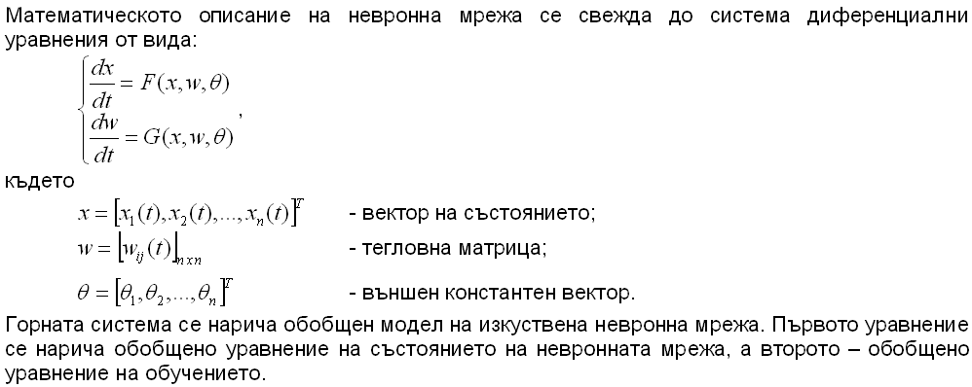
Видове неврони

Slide 23
При конструиране на невронни мрежи задачата на изследователя е да конструира подходяща енергетична функция, която да е намаляваща и ограничена.
Изкуствените неврони се наричат процесорни елементи или изчислителни единици. Те трябва да симулират структурата и функциите на биологичните неврони. Това, разбира се, не е възможно поради следните причини:
- все още поведението на реална нервна система не е изучено подробно, поради нейната голяма сложност;
- само част от поведението на реалните неврони е основно за обработка на информация. (Например в модела не е необходимо да се разглежда метаболизма на неврона, макар че ако той се променя, променя се и поведението на неврона. Т.е. в моделите на изкуствените невронни мрежи се разглеждат неврони само в състояние на нормален метаболизъм);
- изкуствените невронни мрежи се проектират са решаване на конкретни задачи и тяхната архитектура и свойства зависят от решавания проблем.

Slide 24
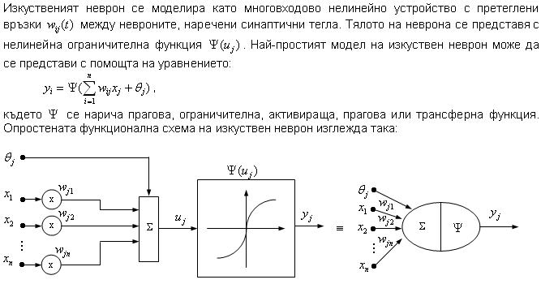

Slide 25
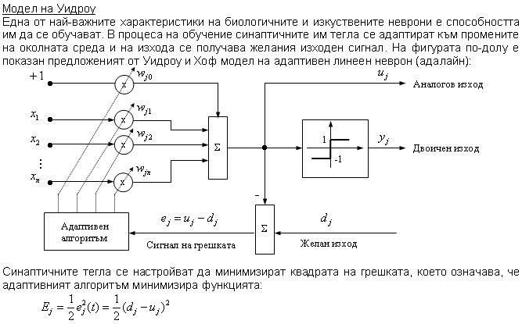

Slide 26
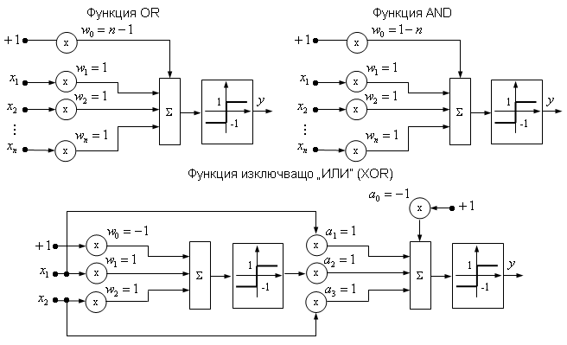

Slide 27
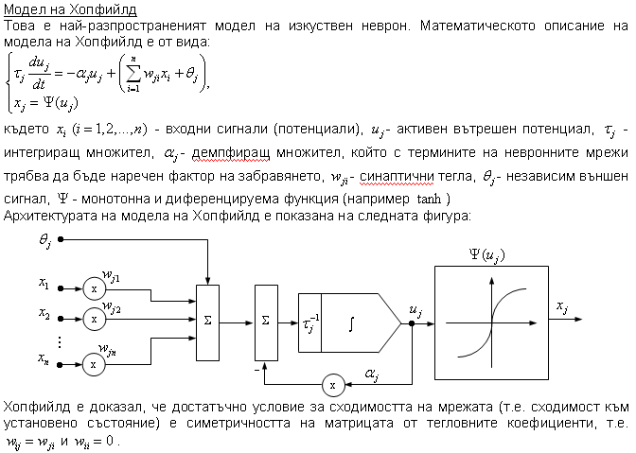

Slide 28
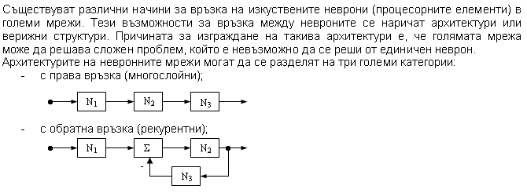
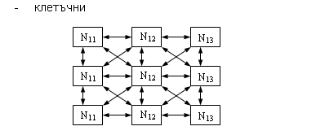
Видове невронни мрежи

Slide 29
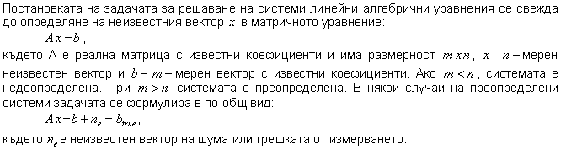
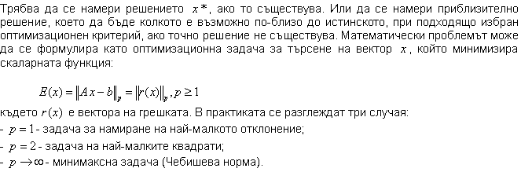
Моделиране решението на системи линейни алгебрични уравнения с помощта на невронни мрежи

Slide 30
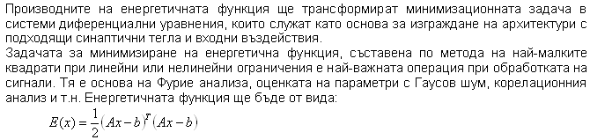
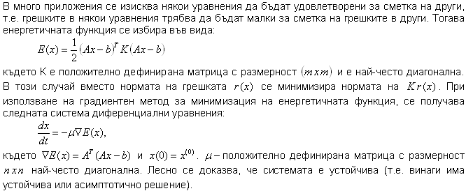

Slide 31
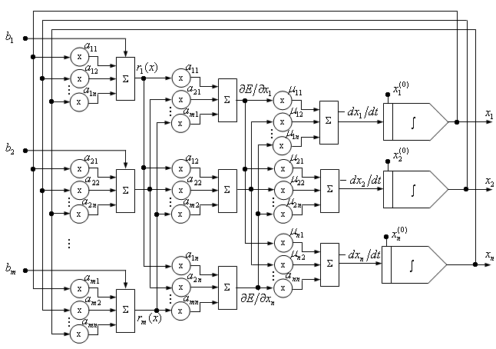

Slide 32
Заключение
Невронните мрежи са изчислителни системи, съставени от голям брой силно свързани информационни изчислителни единици (изкуствени неврони) със следните свойства:
- обработката на информацията и паметта са разпределени върху цялата структура. Следователно е трудно да се раздели апаратната част от програмната. Това е и основната разлика с традиционните компютърни системи, при които има един или няколко сложни процесора и локална обработка на информацията;
- теглата на връзките (синаптичните тегла) обикновено са адаптивни. Тъй като настройката е върху цялата структура, може да се говори за разпределена памет;
- процесорните единици (невроните) имат типична нелинейна активираща функция, т.е. новото състояние е нелинейна функция на сигналите, създадени от възбудената активност на други неврони;
- въпреки, че мрежите са изградени от неточни (реално реализуеми) елементи, те се характеризират с висока робастност (нечувствителност) към шум във входните данни, тъй като притежават разпределена структура. С други думи невронната мрежа притежава висока робастност тъй като нейната функционалност не зависи от промяната на параметрите в широк диапазон.

